Slide 1





مشروع تخرج | GRADUATION PROJECT
نظام المستشار الأكاديمي الذكي
Smart Advisor AI
استخدام الذكاء الاصطناعي للتنبؤ بالأداء البرمجي وتوجيه الطلاب نحو مسارات النجاح الأكاديمي.
Supervised by
إعداد الطالب
[Mohammed Alwesabi]
[Albara FAhed]

Slide 2










مقدمة عن المشروع
الهدف والرؤية لبناء أداة ذكية للتقييم الاستباقي
الرؤية
الهدف
الانتقال من التقييم التقليدي إلى التقييم الاستباقي القائم على البيانات (Data-Driven Decisions).
بناء أداة ذكية تساعد المؤسسات التعليمية في اكتشاف قدرات الطلاب البرمجية مبكراً.
نظام المستشار الأكاديمي الذكي (Smart Advisor AI)

Slide 3









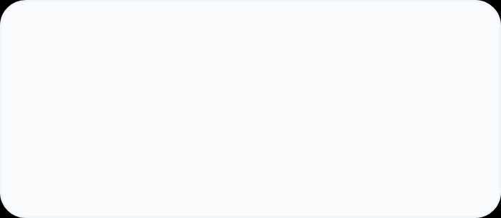
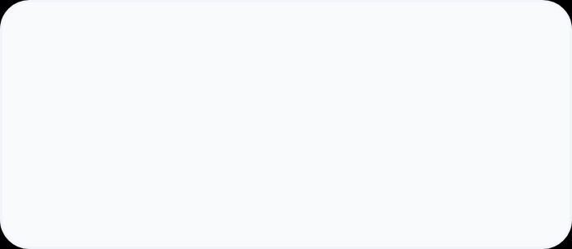




المشكلة والحل
تحديد التحديات وتقديم البديل التقني الذكي
الحل الذكي
المشكلة
نظام تقني متكامل يحلل البيانات:
صعوبة تحديد العوامل الحقيقية المؤثرة على نجاح الطالب.
عوامل سلوكية
عوامل أكاديمية
افتقار المؤسسات للاتصال بنصائح مخصصة لكل طالب.
ساعات المذاكرة، الحضور
رياضيات، قواعد بيانات
النتيجة: تنبؤ دقيق وتوصيات ذكية مخصصة.
نظام المستشار الأكاديمي الذكي © 2024

Slide 4















التقنيات المستخدمة
البنية التحتية البرمجية والأدوات الذكية (Tech Stack)
واجهة المستخدم
قواعد البيانات
الذكاء الاصطناعي
لغة البرمجة
Tkinter
SQLite
Scikit-Learn
Python
واجهة تفاعلية سهلة الاستخدام للطلاب والمديرين
حفظ سجلات الطلاب والنتائج بشكل دائم
نموذج Linear Regression للتنبؤ بالنتائج
اللغة الأساسية لمعالجة البيانات والذكاء الاصطناعي
Smart Advisor AI • Tech Infrastructure

Slide 5















مدخلات النظام (Input Features)
المعايير الأكاديمية والسلوكية التي يحللها النظام لضمان جودة التنبؤ
الخلفية الأكاديمية
العوامل السلوكية
المواد الأساسية
المعدل التراكمي السابق (GPA)
ساعات المذاكرة الأسبوع بحد أقصى 45 ساعة
درجات الرياضيات
قواعد البيانات
نسبة الحضور
يتم معالجة كافة هذه المدخلات عبر نموذج Linear Regression للتنبؤ بالنتيجة.

Slide 6











منطق العمل والذكاء الاصطناعي
كيف يعالج النظام البيانات ويتخذ القرارات؟
3. التنبؤ الذكي
2. معالجة القيود
1. التطبيع (Normalization)
حساب الدرجة المتوقعة بناءً على الأوزان (Weights) التي تعلمها النموذج أثناء مرحلة التدريب.
نظام حماية يمنع البيانات غير المنطقية:
الدرجات ≤ 100 الساعات ≤ 45
تحويل كافة المدخلات إلى قيم معيارية تتراوح بين 0 و 1 لتتوافق مع متطلبات تدريب النموذج الرياضي.
عملية المعالجة تتم في أجزاء من الثانية لضمان تجربة مستخدم سلسة
Linear Regression Model
الخوارزمية المستخدمة:

Slide 7
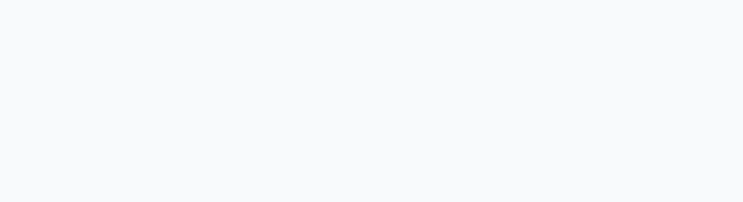






















هيكلية قاعدة البيانات (Database Schema)
نظام SQLite لضمان حفظ سجلات الطلاب بشكل دائم ومنظم
Recommendations
Academic_Records
Students
التوصيات الذكية
سجلات الأداء
بيانات الهوية
رقم السجل (FK)
رقم الطالب (FK)
المعرف (ID)
التشخيص النهائي
الدرجات المدخلة
الاسم الكامل
النصيحة الأكاديمية
النتيجة المتوقعة
البريد الإلكتروني
SQLite Engine
علاقة ترابطية (Foreign Key)
مفتاح أساسي (Primary Key)

Slide 8









مميزات واجهة المستخدم (GUI)
تصميم يركز على تجربة المستخدم ودقة البيانات
التقارير والتشخيص
التحقق الفوري
الإرشاد الذكي
عرض تشخيص فوري 🔍 ونصائح أكاديمية مخصصة 💡 بناءً على تحليل أداء الطالب.
نظام حماية يمنع إدخال الحروف في خانات الأرقام ويتحقق من منطقية البيانات المدخلة لحظياً.
توفير ملصقات (Labels) توضيحية بجانب كل حقل إدخال لبيان النطاق المسموح به (مثل الدرجات من 0-100).
نظام المستشار الأكاديمي الذكي (Smart Advisor AI)
User Centric Design
Tkinter GUI

Slide 9


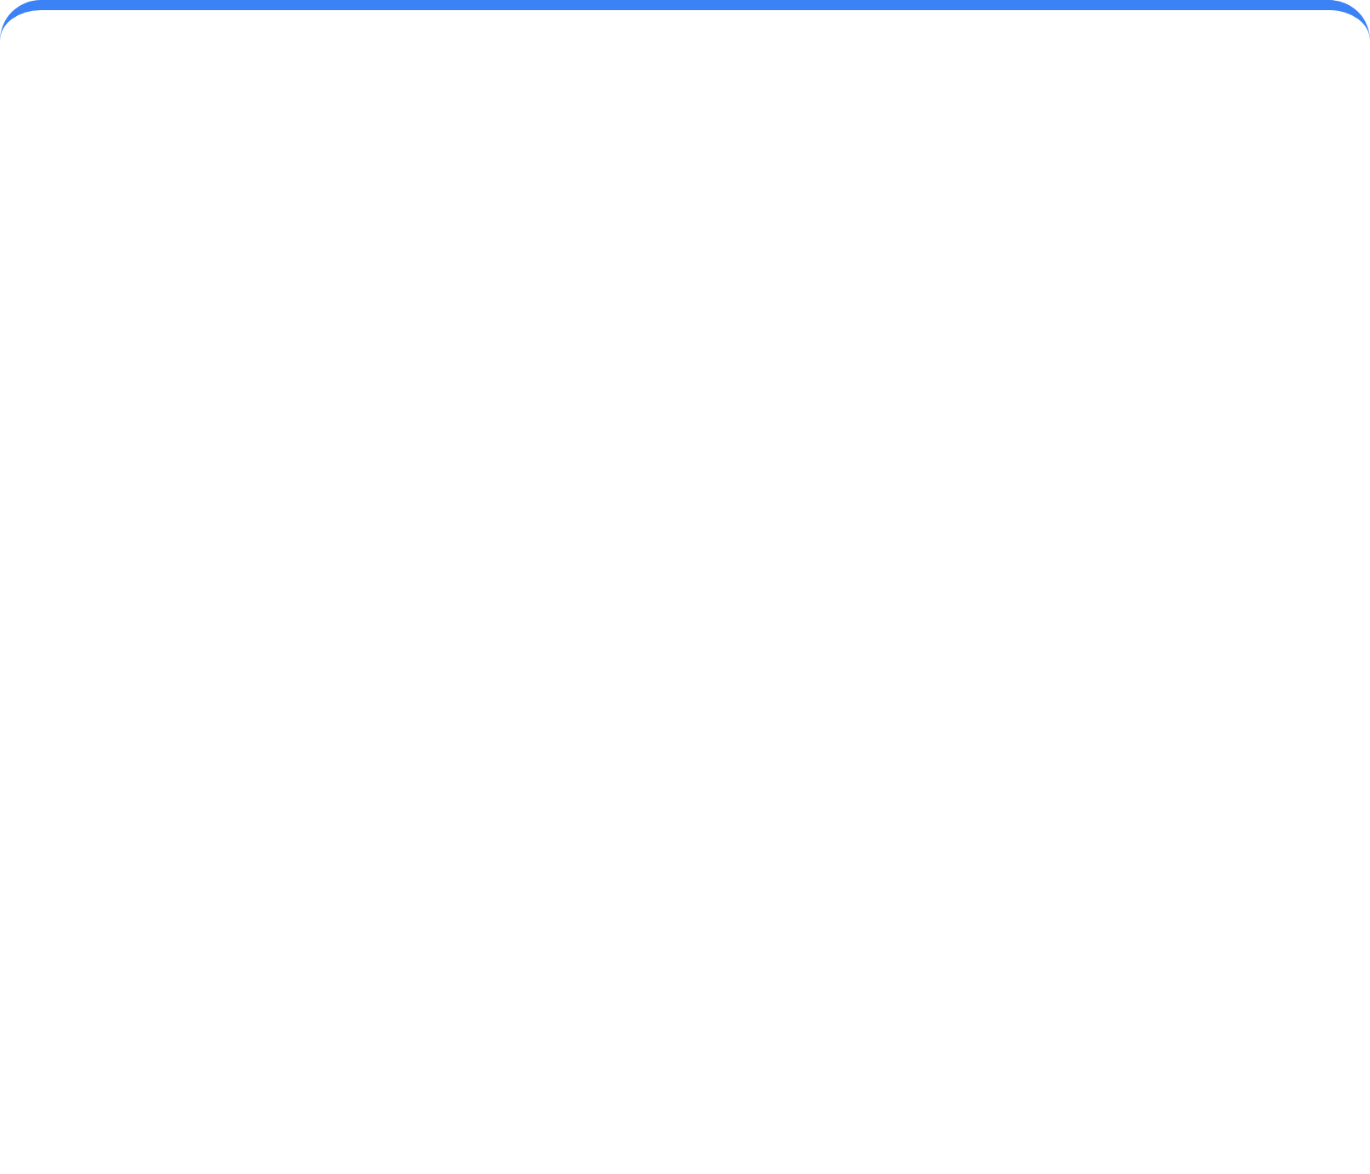





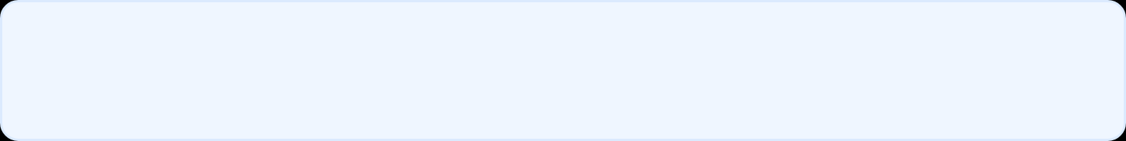


<
النتائج والتحليل
تحويل البيانات الخام إلى رؤى أكاديمية دقيقة
دقة وموثوقية البيانات
التشخيص الآلي
بفضل نظام التحقق الفوري، نضمن أن قاعدة البيانات تحتوي فقط على مدخلات منطقية تعكس الواقع الأكاديمي.
النظام يتحليل الأنماط السلوكية لتحديد العوائق الحقيقية أمام الطالب.
45 ساعة
0 - 100
تحليل المنطق: "ضعف في التفكير البرمجي"
الحد الأقصى للمذاكرة
نطاق الدرجات
Smart Advisor AI
معالجة البيانات بواسطة نموذج Linear Regression

Slide 10











<
آلية عمل النظام
رحلة البيانات من الإدخال إلى إنتاج التوصيات الذكية
3
2
1
التطبيع (Normalization)
التحقق من القيود
إدخال البيانات
تحويل المدخلات إلى قيم (0-1) لتناسب تدريب النموذج.
تفعيل نظام حماية يمنع إدخال بيانات غير منطقية.
استقبال درجات الرياضيات، قواعد البيانات، وساعات المذاكرة.
5
4
إنتاج التوصيات
المعالجة والتنبؤ
تحليل النتائج وتقديم نصيحة أكاديمية مخصصة.
تطبيق خوارزمية Linear Regression لحساب الدرجة المتوقعة.

Slide 11












التقييم وقياس الأداء
معايير تقييم دقة النموذج وفعالية النصائح المقدمة للطلاب
جودة التشخيص
سلامة البيانات
دقة التنبؤ
فعالية النصيحة تقاس بقدرة النظام على تحديد نوع الضعف.
نظام الـ Validation يضمن دقة المدخلات مما يحمي النموذج.
يعتمد التقييم على أوزان دقيقة تم تعلمها لضمان تقليل نسبة الخطأ.
مؤشرات النجاح التشغيلية
التطبيع الناجح لكافة أنواع المدخلات (0-1).
سرعة معالجة البيانات والاستخراج في أجزاء من الثانية.
دقة تصنيف الطلاب بناءً على التفكير المنطقي.
تكامل قاعدة البيانات SQLite في حفظ السجلات.
التقييم والتحليل المستمر
نظام المستشار الأكاديمي الذكي (Smart Advisor AI)

Slide 12










الخاتمة والتطلعات المستقبلية
رؤية تطويرية نحو نظام متكامل ومستدام
التعلم العميق
لوحة تحكم إدارية
تقارير ذكية
استخدام نماذج Deep Learning لزيادة دقة التنبؤ.
ربط النظام بـ Dashboard تفاعلية لراقبة أداء الدفعات.
تقارير PDF تلقائية للطالب تتضمن تحليلاً مفصلاً لمستواه.
نهاية العرض
الخلاصة:
نظام Smart Advisor AI هو الخطوة الأولى نحو بيئة تعليمية ذكية.

